Slide 1
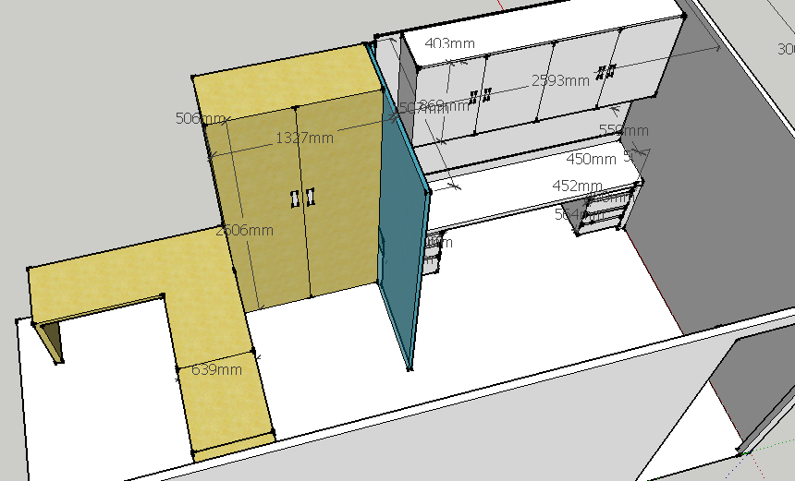
All Mais – Soluções em Ambientes Planejados
Recepção

Slide 2
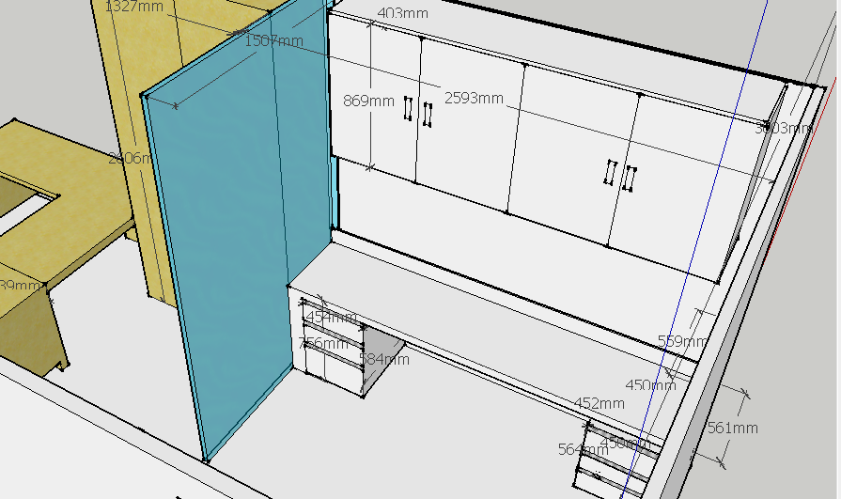
All Mais – Soluções em Ambientes Planejados
Recepção

Slide 3
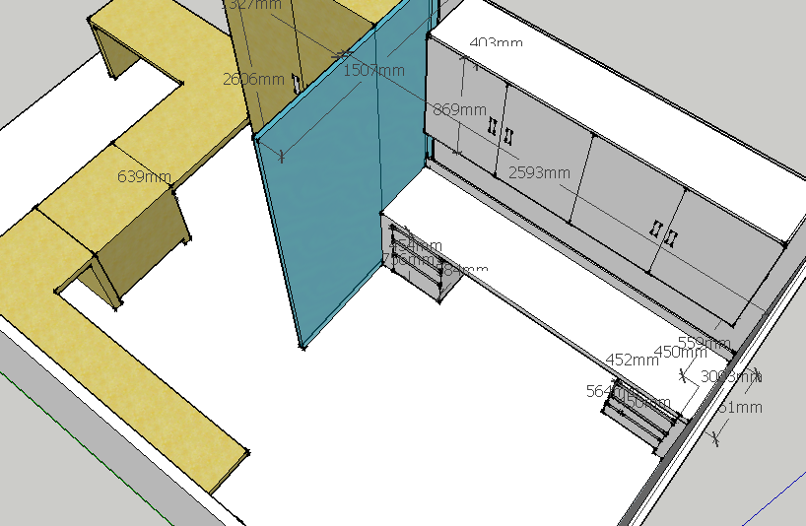
All Mais – Soluções em Ambientes Planejados
Recepção

Slide 4
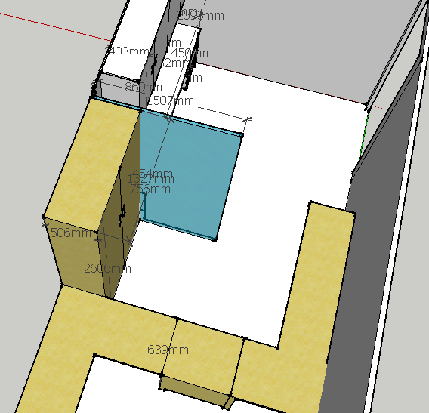
All Mais – Soluções em Ambientes Planejados
Recepção

Slide 5
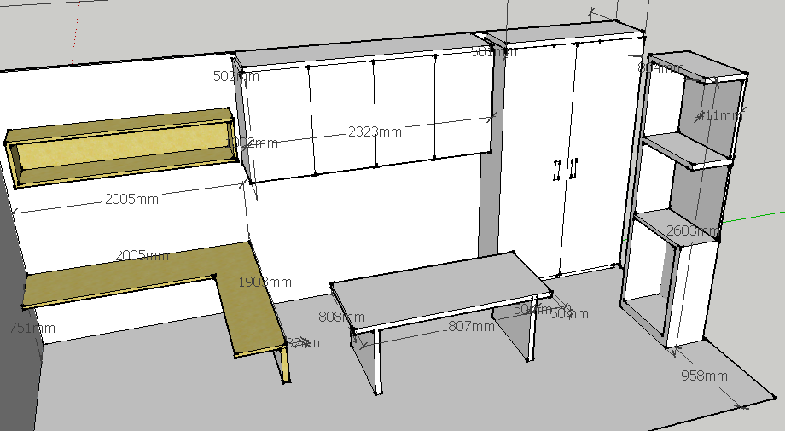
All Mais – Soluções em Ambientes Planejados
Reunião

Slide 6
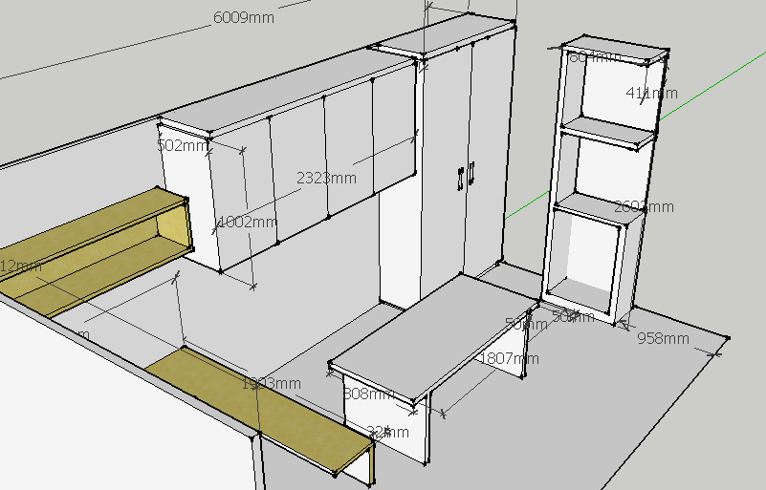
All Mais – Soluções em Ambientes Planejados
Reunião

